Slide 1
CHÀO MỪNG CÁC EM ĐẾN VỚI BÀI GIẢNG NGÀY HÔM NAY!

Slide 2
KHỞI ĐỘNG
Trong video có những tình huống nguy hiểm nào?
Cách giải quyết trong các trường hợp đó là gì?
Nêu cảm nhận của bản thân sau khi xem xong video.

Slide 3
CHỦ ĐỀ 2.
RÈN LUYỆN KĨ NĂNG KIỂM SOÁT CẢM XÚC VÀ TỰ BẢO VỆ
Tuần 7,8: Hoạt động giáo dục theo chủ đề

Slide 4
NỘI DUNG BÀI HỌC
Hoạt động 3
Rèn luyện kĩ năng tự bảo vệ trong một số tình huống nguy hiểm
Hoạt động 4
Đánh giá kết quả trải nghiệm

Slide 5
Hoạt động 3
Rèn luyện kĩ năng tự bảo vệ trong một số tình huống nguy hiểm

Slide 6
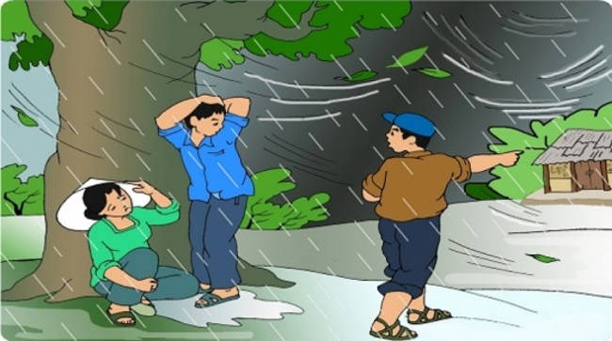
1. Chia sẻ một số tình huống nguy hiểm có thể gặp trong cuộc sống
Thảo luận và chia sẻ các tình huống nguy hiểm mà em đã biết hoặc gặp phải trong cuộc sống của mình

Slide 7
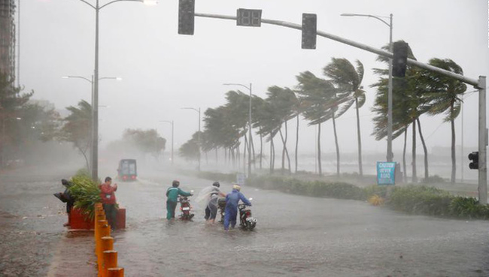
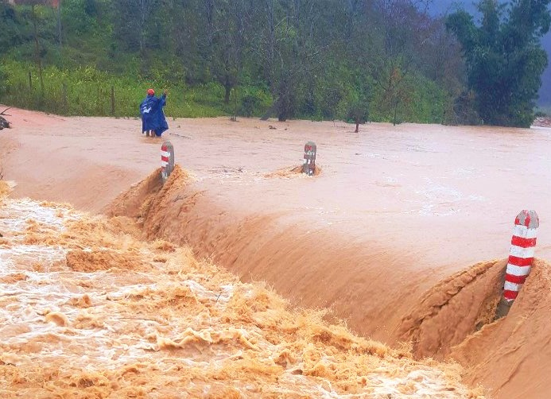
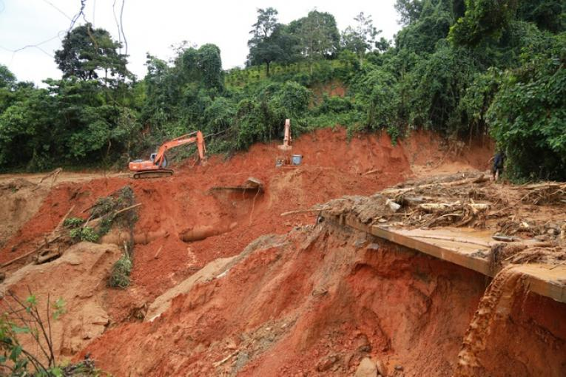
Tình huống nguy hiểm từ yếu tố tự nhiên
Bão
Lũ quét
Sạt lỡ đất

Slide 8
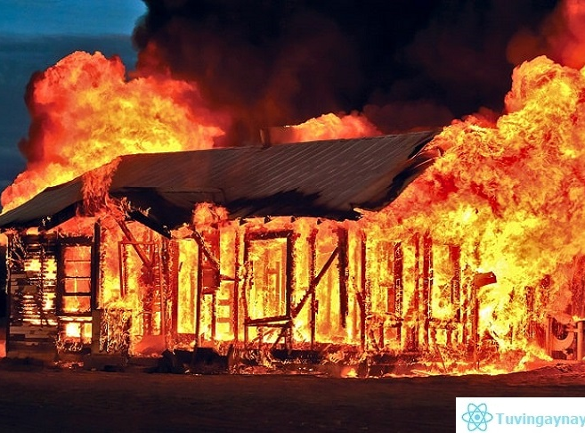
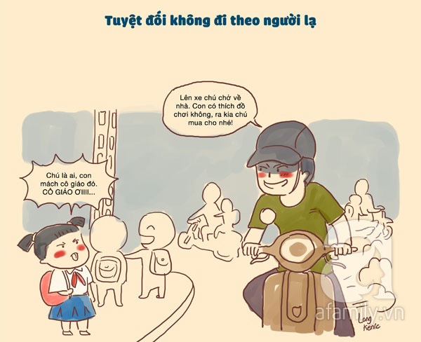
Tình huống nguy hiểm từ yếu tố tự nhiên
Hỏa hoạn
Xâm hại
Dụ dỗ

Slide 9
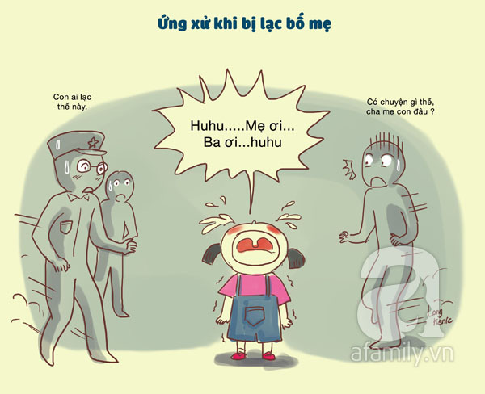
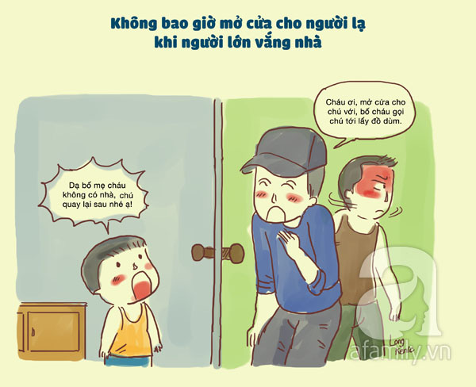
Kết luận:
Luôn có ý thức về các tình huống nguy hiểm từ yếu tố tự nhiên và xã hội.
Luôn học hỏi các biện pháp để tự bảo vệ hiệu quả

Slide 10
Một số biện pháp tự bảo vệ trong tình huống gặp hoả hoạn
2. Trao đổi về các biện pháp tự bảo vệ trước một số tình huống nguy hiểm
Khi phát hiện có hỏa hoạn:
114
Thoát theo các đường hành lang, cầu thang bộ, mái nhà và ban công ở tầng thấp
Thông báo cho những người xung quanh
Gọi 114

Slide 11
Một số biện pháp tự bảo vệ trong tình huống gặp hoả hoạn
Khi phát hiện có hỏa hoạn:
Đi khom lưng hoặc bò trên đường di chuyển để thoát khỏi đám cháy
Đóng các cửa trên đường di chuyển để tránh lửa lan rộng
Không mở cửa để thoát hiểm nếu thấy cửa ấm hoặc nóng

Slide 12
Khi bị kẹt trong đám cháy:
Phải nằm xuống sàn nhà cách nơi khói đang tràn vào càng xa càng tốt
Dùng khăn thấm nước, che mặt, che người
Đóng hết các cửa lớn và cửa sổ lại để cô lập đám cháy
Khi bị bén lửa, nằm ngay xuống đất và lăn qua lăn lại

Slide 14
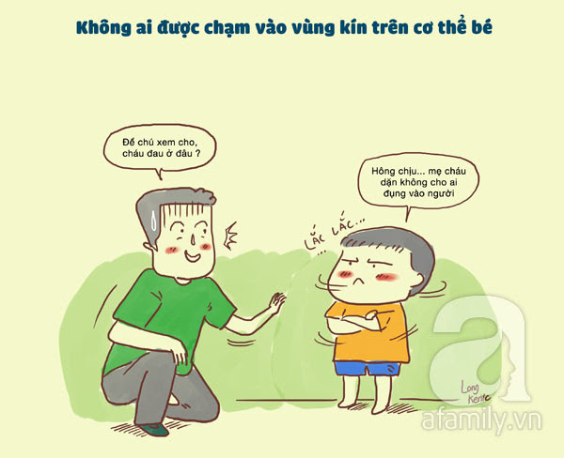
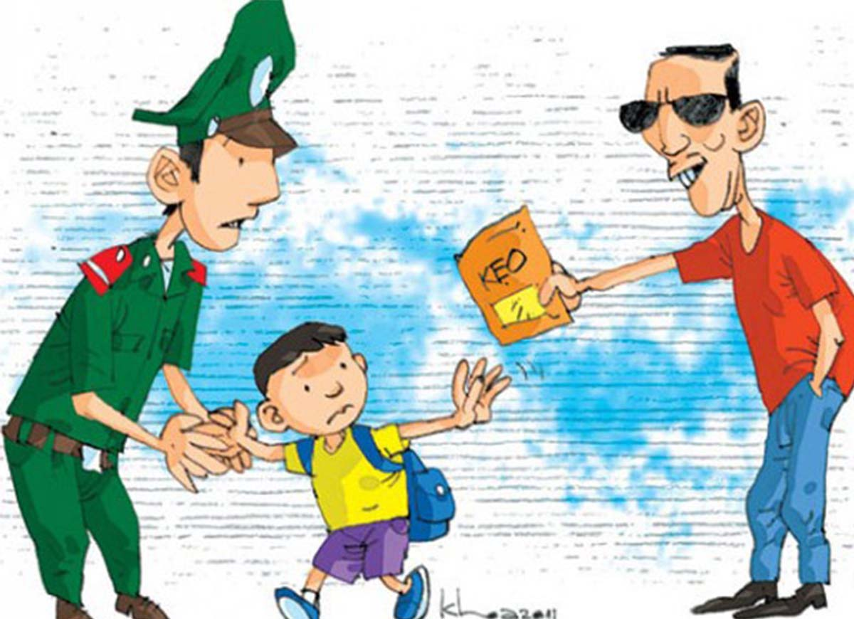
Một số biện pháp tự bảo vệ trong tình huống có thể bị xâm hại tình dục
Cảnh giác đối với thủ đoạn dụ dỗ của những kẻ xâm hại tình dục (cho quà, rủ đi chơi xa,...)
Tránh những tình huống không an toàn, có nguy cơ bị xâm hại tình dục
Tìm kiếm sự giúp đỡ của người lớn tin cậy khi cần thiết

Slide 15
3. Đóng vai nhân vật trong các tình huống và thực hành những cách vượt qua nguy hiểm
Nhóm chẵn – Tình huống 1:
Minh đang ngủ say bỗng nghe tiếng mẹ gọi:“Dậy, dậy! Cháy, cháy!". Tỉnh dậy, Minh thấy trong nhà nồng nặc mùi khói.
Nhóm lẻ – Tình huống 2:
Hằng ngày, trên đường đi học về, Mai phải đi qua một đoạn đường vắng. Hôm nay, một thanh niên đi xe đạp áp sát gần Mai, bắt chuyện và đề nghị Mai lên xe để thanh niên đó đưa về nhà cho đỡ mệt.

Slide 16
4. Chia sẻ việc thực hiện những cách tự bảo vệ trong một số tình huống nguy hiểm
Nhiệm vụ:
Chia sẻ về việc thực hiện tự bảo vệ.
Ý nghĩa của việc tự bảo vệ.
Các biện pháp bảo vệ bản thân trong các tình huống nguy hiểm

Slide 17
Hoạt động 4
Đánh giá kết quả trải nghiệm

Slide 18
1. Tự đánh giá
Xem lại các nội dung tự đánh giá trong Vở bài tập – tr.22 và điều chỉnh nếu thấy cần thiết.

Slide 19
2. Đánh giá đồng đẳng
THẢO LUẬN NHÓM
Kiểm soát cảm xúc của bản thân.
Các em hãy đưa ra ý kiến của mình về sự tiến bộ của mình và của bạn ở các kĩ năng:
Vượt qua khó khăn trong học tập và cuộc sống.
Tự bảo vệ trong các tình huống
nguy hiểm.

Slide 20
3. Đánh giá kết quả cả lớp
Điều em làm được | Tốt | Khá | Chưa tốt
Nhận diện được một số khả năng kiểm soát cảm xúc của bản thân.
Thực hiện được cách kiểm soát cảm xúc của bản thân.
Kiểm soát được cảm xúc trong một số tình huống cụ thể.
Nhận diện được một số khó khăn, nguy hiểm trong cuộc sống.
Vượt qua được khó khăn trong một số tình huống cụ thể.
Thực hiện được những cách suy nghĩ tích cực để vượt qua khó khăn.
Tự bảo vệ được trong một số tình huống nguy hiểm.

Slide 21
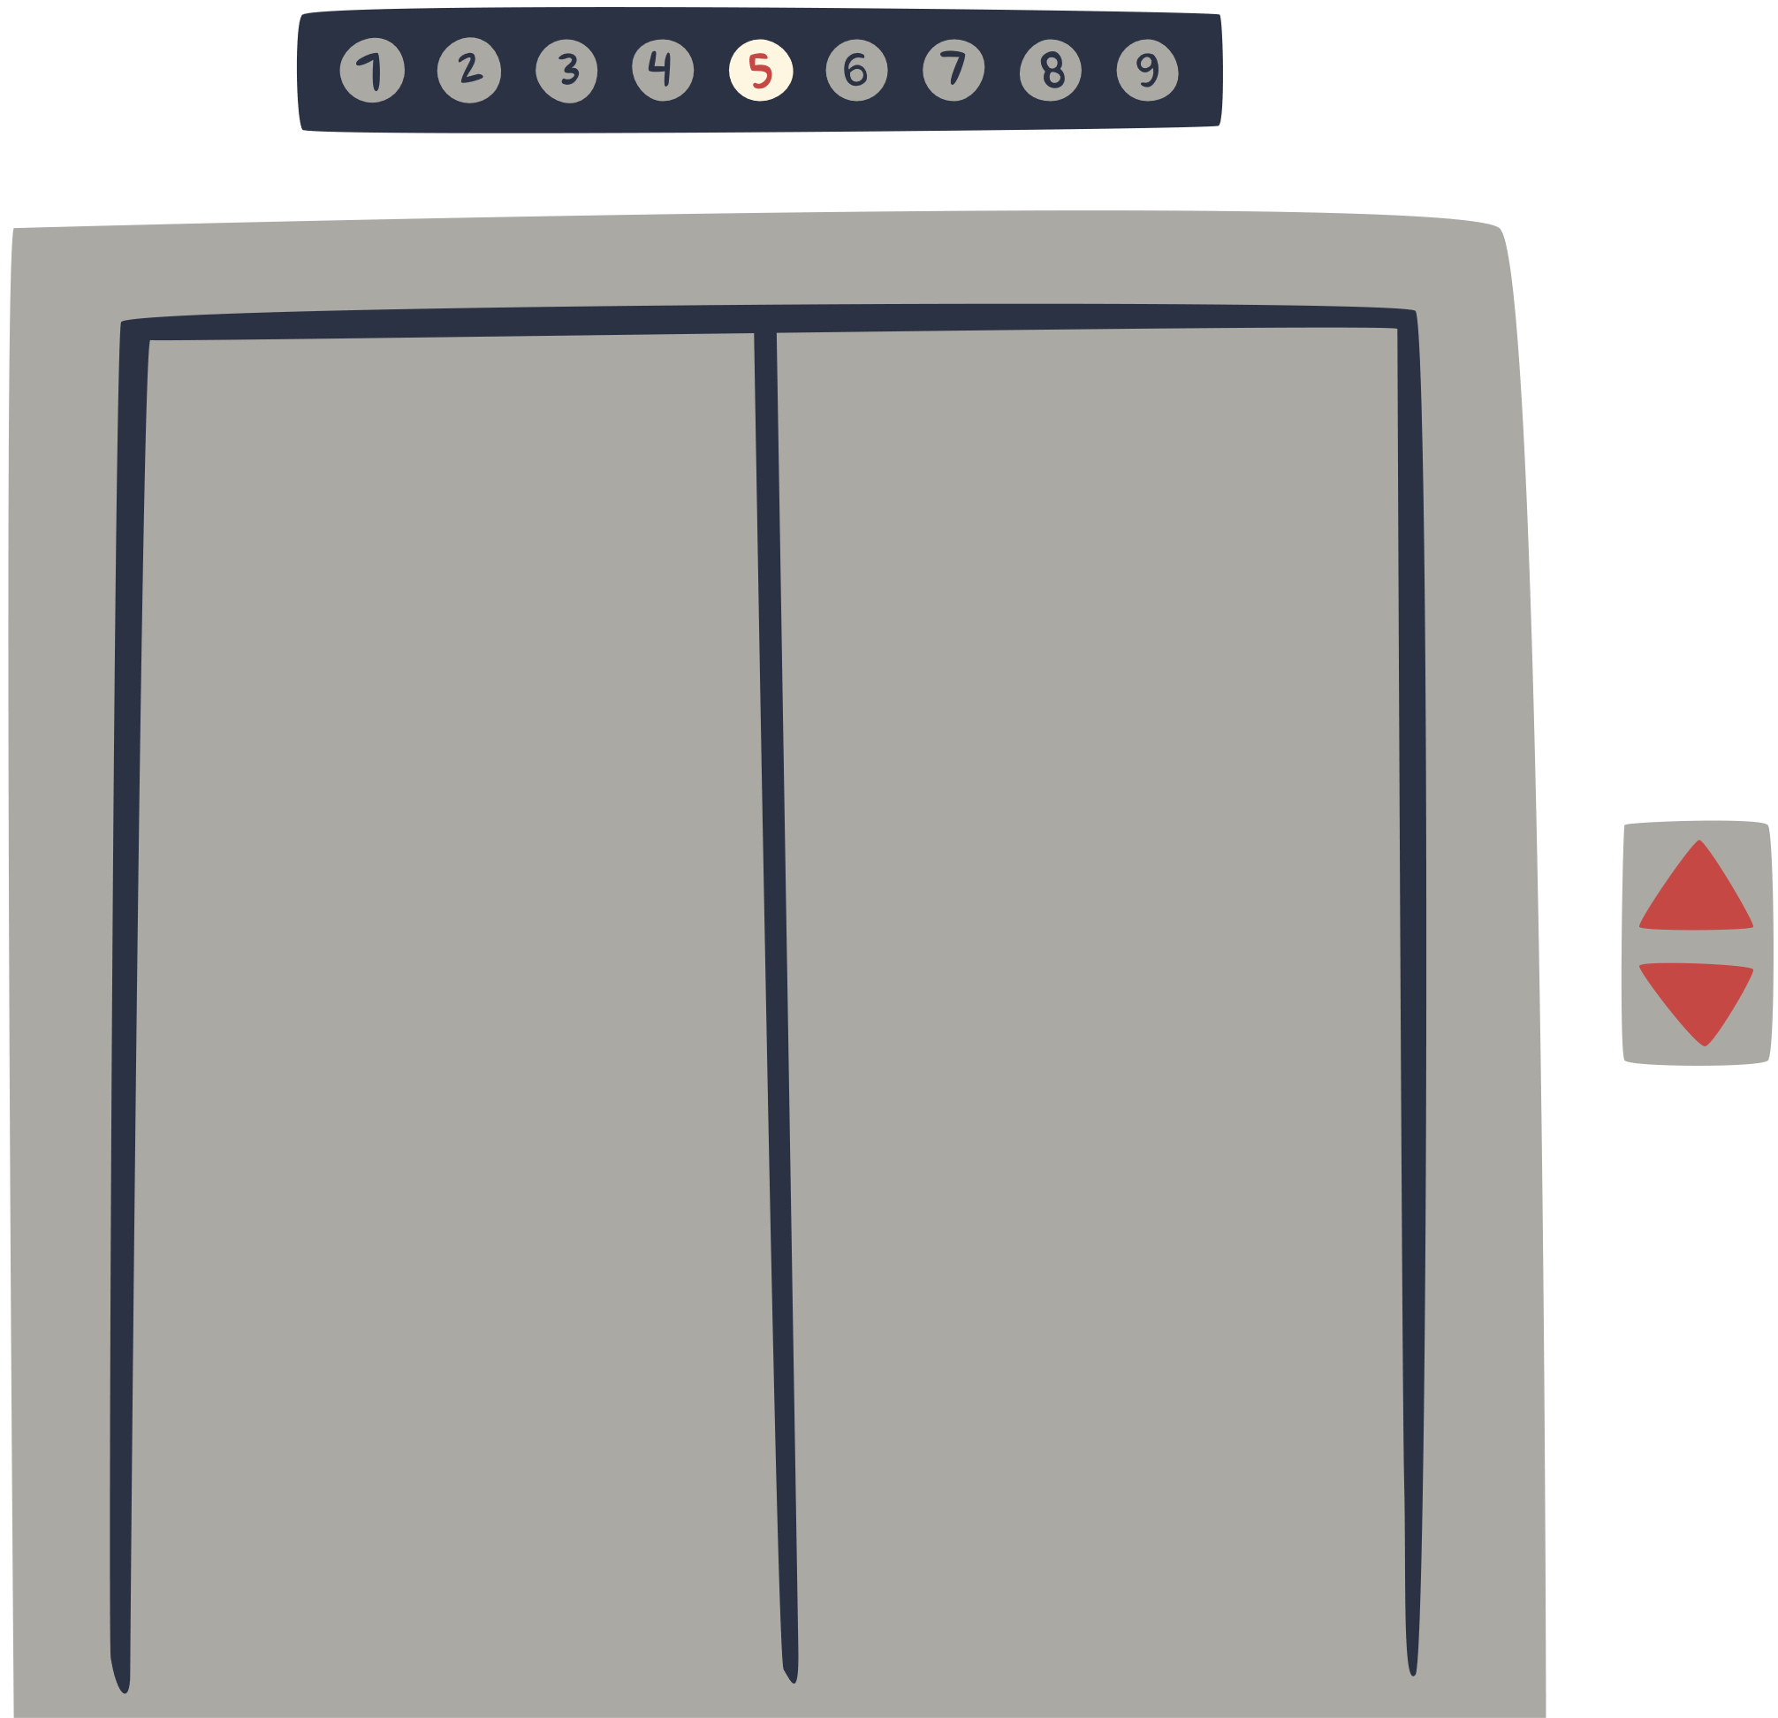
LUYỆN TẬP - VẬN DỤNG
Luyện tập và đề xuất các biện pháp vượt qua tình huống nguy hiểm trong trường hợp:
Thang máy đang chạy dừng đột ngột
Hỏa hoạn
Bị xâm hại

Slide 22
HƯỚNG DẪN VỀ NHÀ
Hoàn thành bài tập được giao
Xem trước nội dung Chủ đề 3
Rèn luyện các kĩ năng đã được học

Slide 23
CẢM ƠN CÁC EM
ĐÃ CHÚ Ý LẮNG NGHE!

